Slide 1

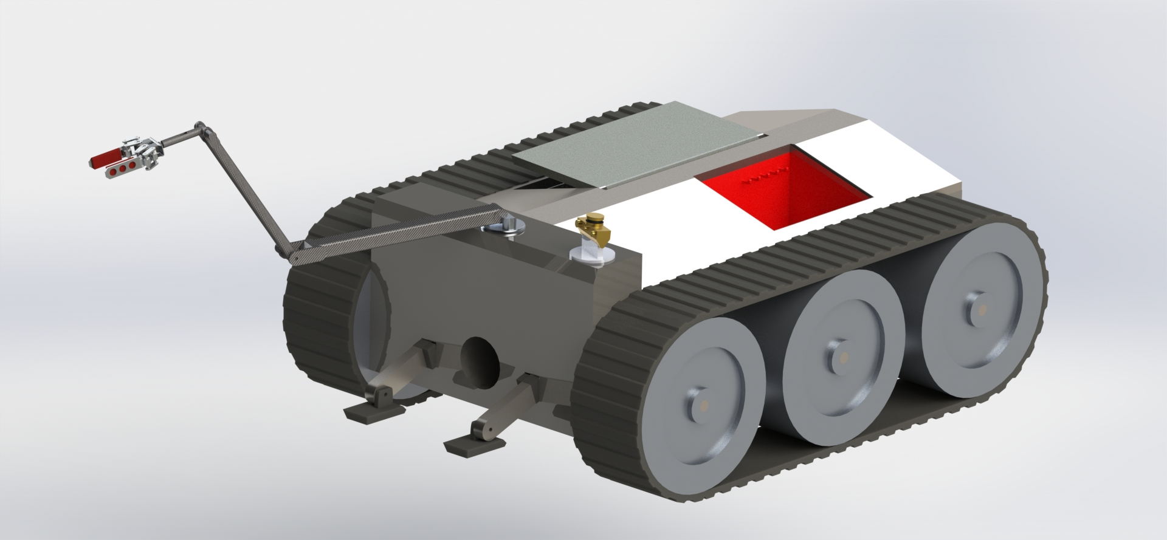
Rescue Robot Projekt angewandte Elektrotechnik - Gruppe 2 -
24. August 2020
Bruno Berger / Lukas Walter / Melanie Löbel
Notes:
https://smw.ch/journalimage/1170/0/ratio/view/article/ezm_smw/en/smw.2018.14691/3e6725bcb1b49093abfcca18f1e00b6525c2f594/14691.jpg/rsrc/ji
1

Slide 2
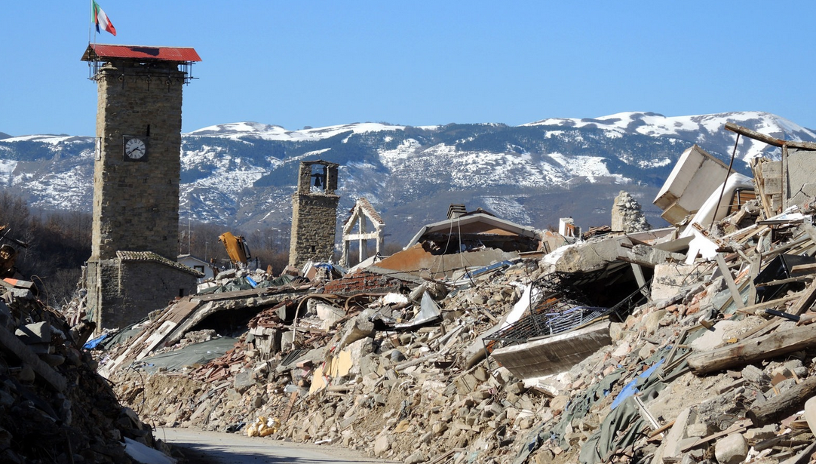
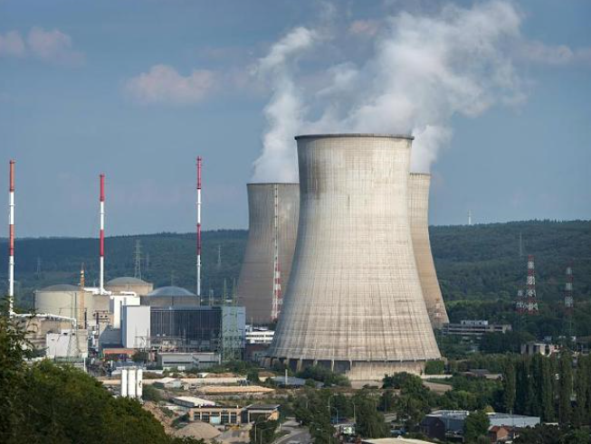
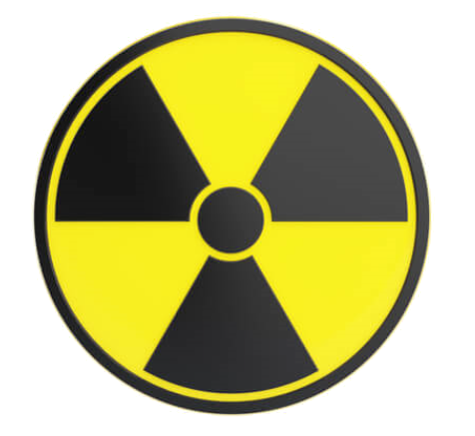
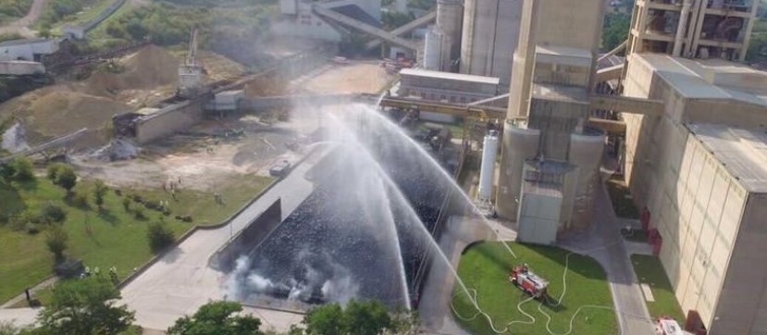
Motivation
Situation:
Schwere Katastrophen
Abb.1: Erdbeben
Abb.2: Atomkraftwerk
Abb.3: Brand auf Industriegelände
ITD - Projekt angewandte Elektrotechnik / August 2020
2
Notes:
Industrie: https://p5.focus.de/img/fotos/origs8399001/3248515803-w630-h472-o-q75-p5/urn-newsml-dpa-com-20090101-180201-99-893310-large-4-3.jpg
Symbol Radioaktivität: https://www.bing.com/images/search?view=detailV2&ccid=aEen5oci&id=07E55ADF47F304D706522CC1EAD136D1CED4B56A&thid=OIP.aEen5ociNwYqUa_MO5xlEgHaHJ&mediaurl=https%3a%2f%2fwww.quickanddirtytips.com%2fsites%2fdefault%2ffiles%2fimages%2f3327%2fradiation.jpg&exph=483&expw=500&q=radioaktivit%c3%a4t&simid=607996072949386572&ck=5A93E4F0E75F5D142D9F7EC5B079EAF4&selectedIndex=190&FORM=IRPRST&ajaxhist=0
Bild Industrie löschen: https://www.donnersberg.de/donnersbergkreis/Aktuelles/Aktuelles%20aus%20dem%20Kreishaus/2017/August/Großübung%20erfolgreich%20bewältigt/
Robot: https://www.mining-technology.com/features/feature111373/
Naturkatastrophe: https://www.planet-wissen.de/natur/naturgewalten/erdbeben/index.html
2

Slide 3
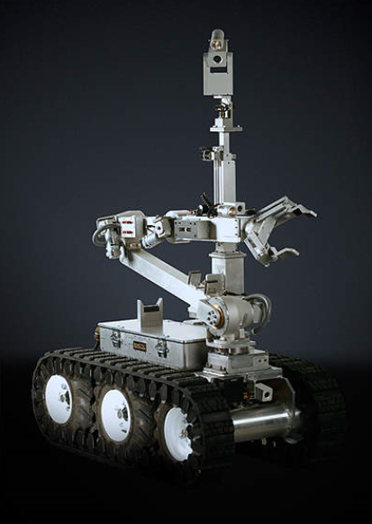
Motivation
Situation:
Schwere Katastrophen
Problem:
verletzte Personen finden und retten
Gegenstände bergen
ohne andere Menschen in Gefahr zu bringen
Lösung:
Rescue Robot
Abb.4: Roboter
ITD - Projekt angewandte Elektrotechnik / August 2020
3
Notes:
Industrie: https://p5.focus.de/img/fotos/origs8399001/3248515803-w630-h472-o-q75-p5/urn-newsml-dpa-com-20090101-180201-99-893310-large-4-3.jpg
Symbol Radioaktivität: https://www.bing.com/images/search?view=detailV2&ccid=aEen5oci&id=07E55ADF47F304D706522CC1EAD136D1CED4B56A&thid=OIP.aEen5ociNwYqUa_MO5xlEgHaHJ&mediaurl=https%3a%2f%2fwww.quickanddirtytips.com%2fsites%2fdefault%2ffiles%2fimages%2f3327%2fradiation.jpg&exph=483&expw=500&q=radioaktivit%c3%a4t&simid=607996072949386572&ck=5A93E4F0E75F5D142D9F7EC5B079EAF4&selectedIndex=190&FORM=IRPRST&ajaxhist=0
Bild Industrie löschen: https://www.donnersberg.de/donnersbergkreis/Aktuelles/Aktuelles%20aus%20dem%20Kreishaus/2017/August/Großübung%20erfolgreich%20bewältigt/
Robot: https://www.mining-technology.com/features/feature111373/
Naturkatastrophe: https://www.planet-wissen.de/natur/naturgewalten/erdbeben/index.html
3

Slide 4
Agenda
Produktübersicht / Systemumgebung
Konzept
Requirements
Use Case
Paper Prototypes
Technical System Architecture und Subsysteme
Implementierung
3D model, C#, Unity
Zusammenfassung + Ausblick
Referenzen + Literatur
ITD - Projekt angewandte Elektrotechnik / August 2020
4

Slide 5
Agenda
Produktübersicht / Systemumgebung
Konzept
Requirements
Use Case
Paper Prototypes
Technical System Architecture und Subsysteme
Implementierung
3D model, C#, Unity
Zusammenfassung + Ausblick
Referenzen + Literatur
ITD - Projekt angewandte Elektrotechnik / August 2020
5

Slide 6
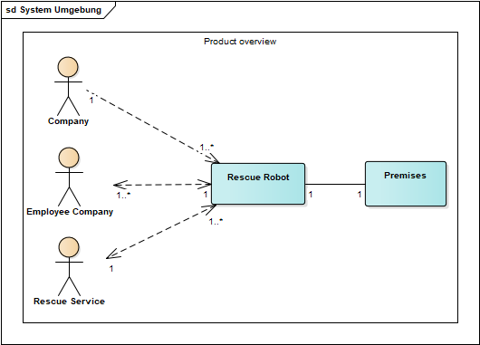
Produktübersicht
Abb.5: Product context overview
ITD - Projekt angewandte Elektrotechnik / August 2020
6

Slide 7
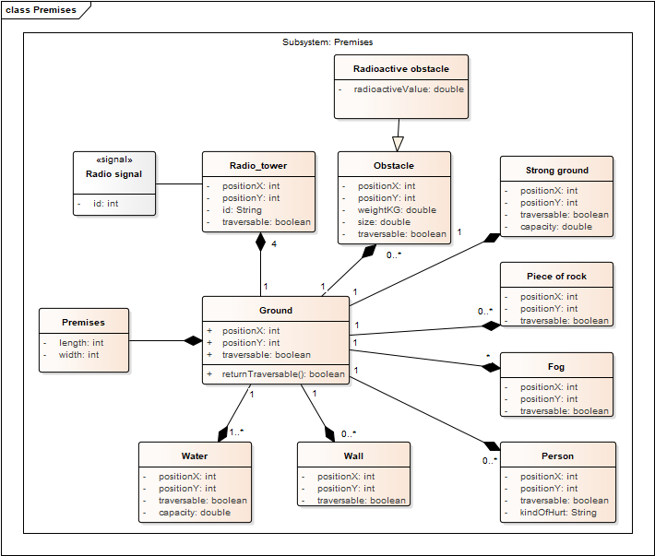
Systemumgebung
Abb.6: System environment
ITD - Projekt angewandte Elektrotechnik / August 2020
7

Slide 8
Agenda
Produktübersicht / Systemumgebung
Konzept
Requirements
Use Case
Paper Prototypes
Technical System Architecture und Subsysteme
Implementierung
3D model, C#, Unity
Zusammenfassung + Ausblick
Referenzen + Literatur
ITD - Projekt angewandte Elektrotechnik / August 2020
8

Slide 9
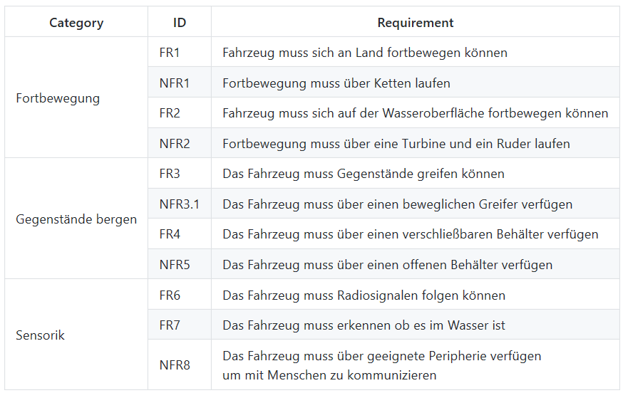
Requirements
Tab.1: Requirements
ITD - Projekt angewandte Elektrotechnik / August 2020
9

Slide 10
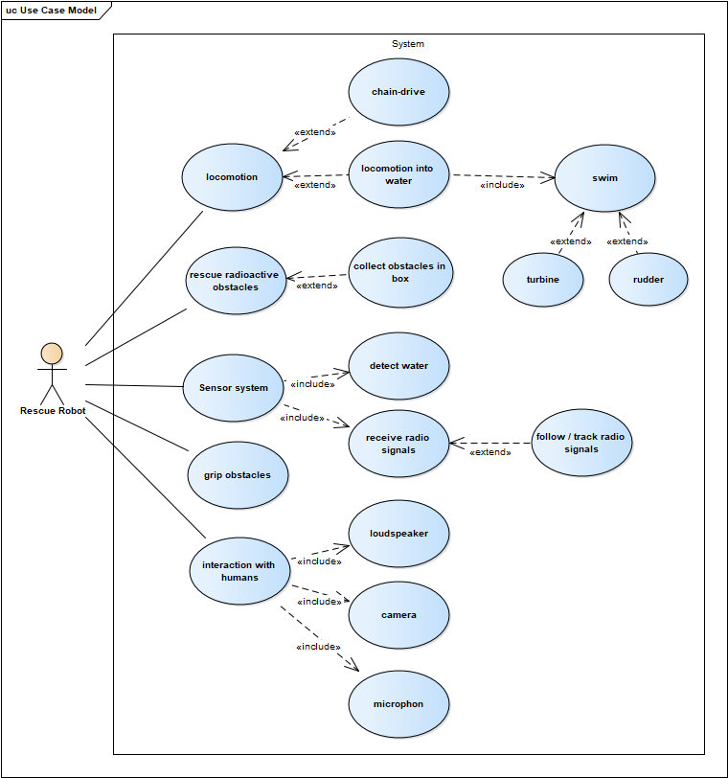
Use Case
Abb.7: Use Case Model
ITD - Projekt angewandte Elektrotechnik / August 2020
10

Slide 11
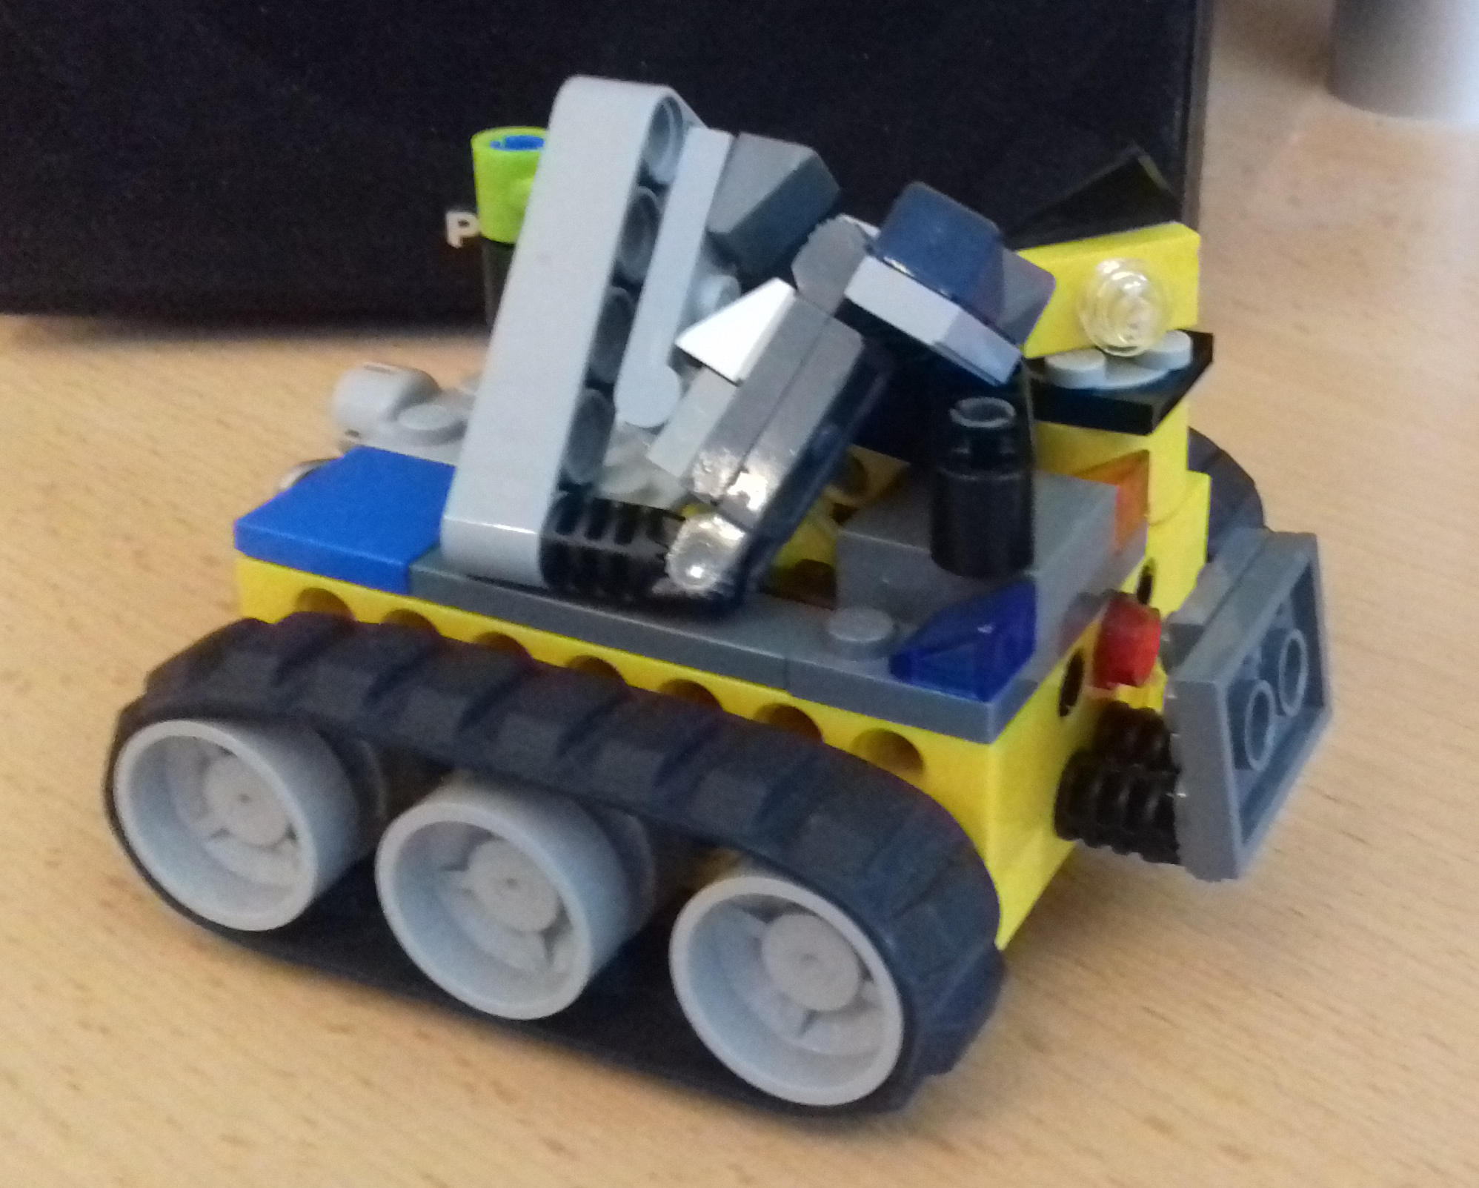
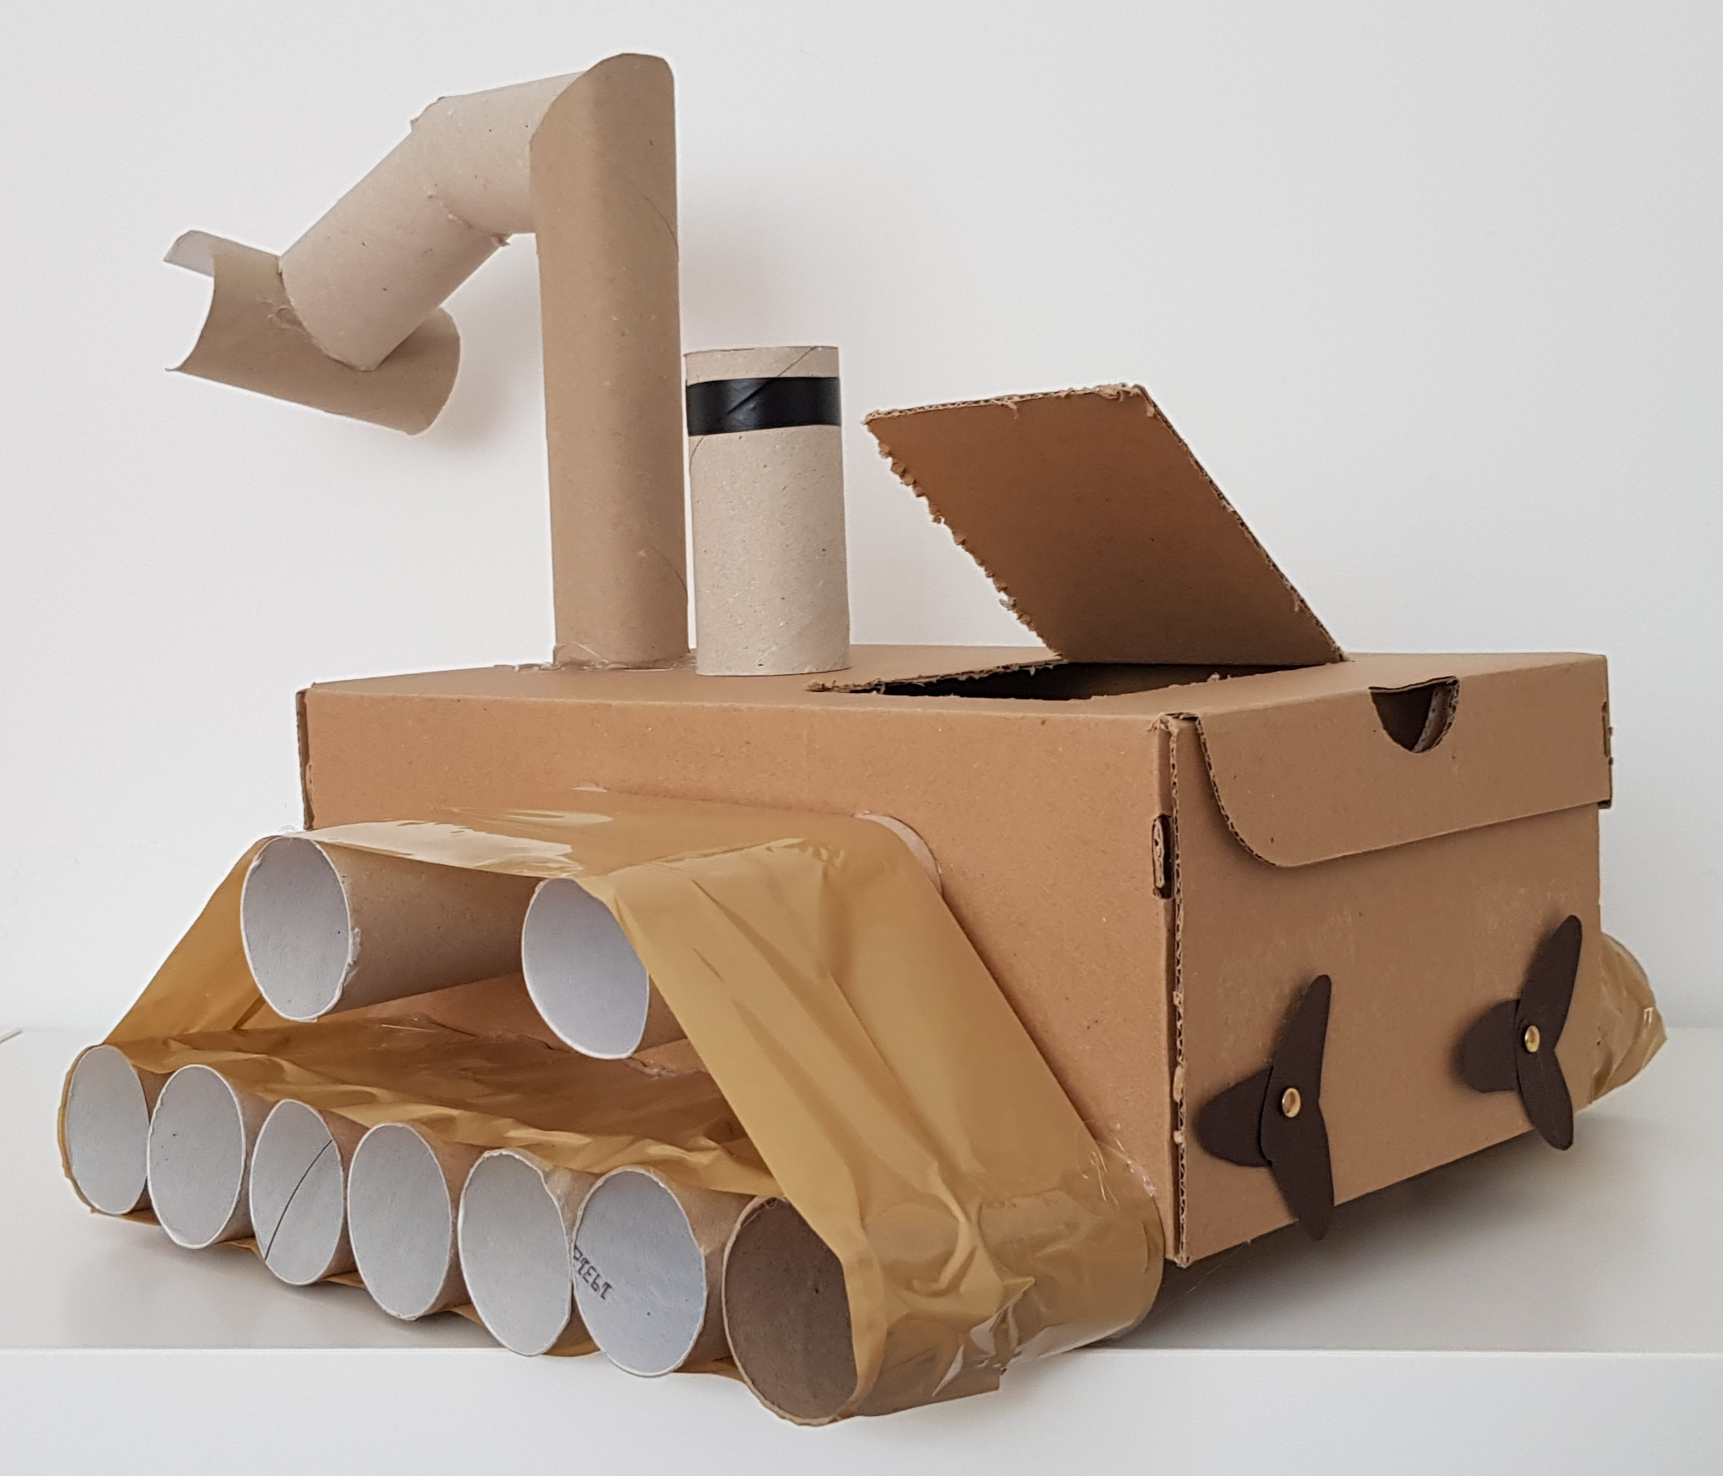
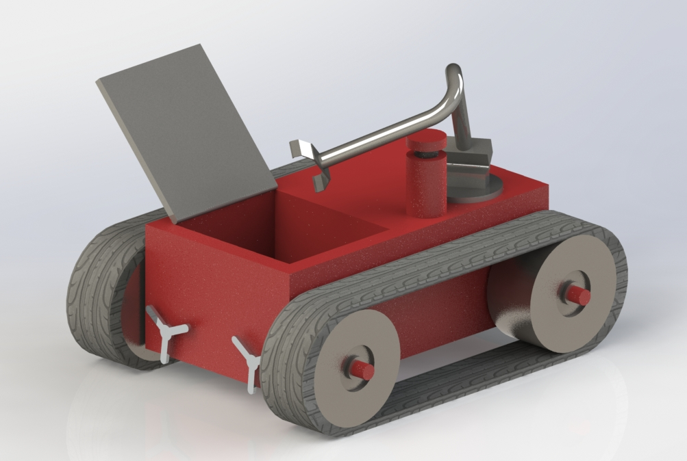
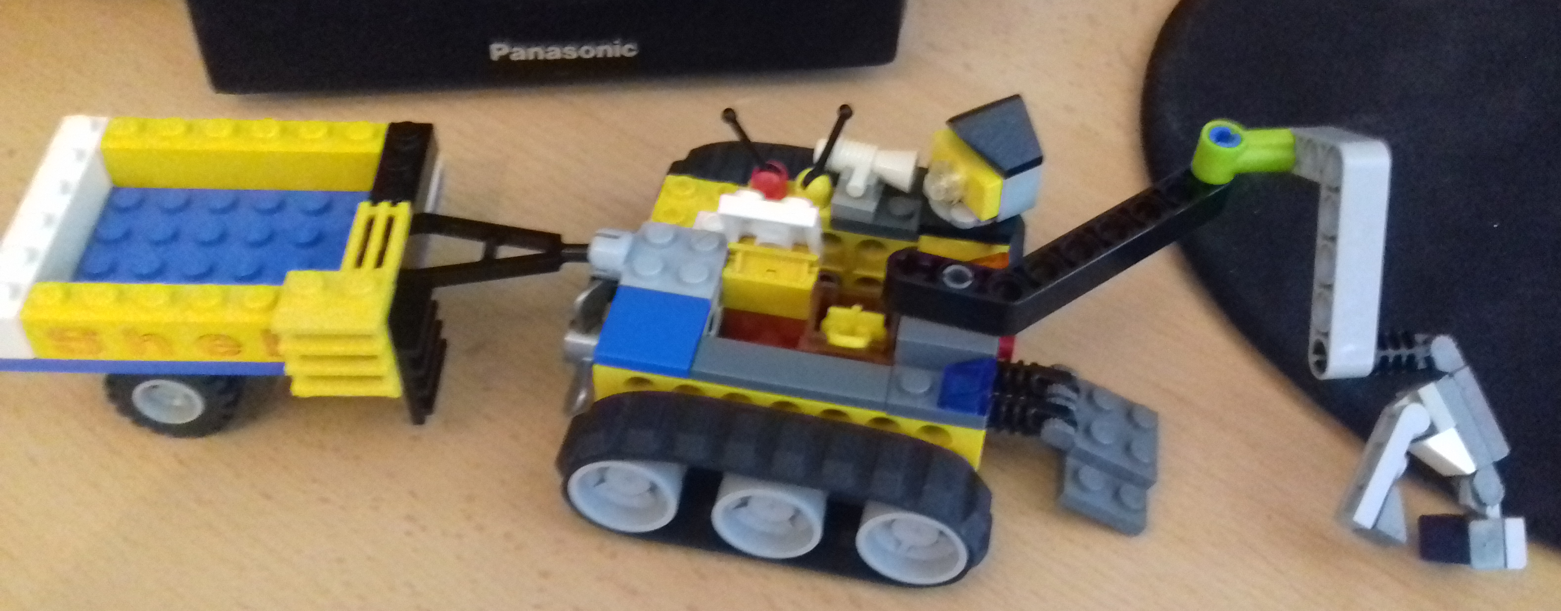
Paper Prototype
Abb.9:
Paper Prototype Melanie Löbel
Abb.10: Paper Prototype Lukas Walter
Abb.8:
Paper Prototype Bruno Berger
ITD - Projekt angewandte Elektrotechnik / August 2020
11

Slide 12
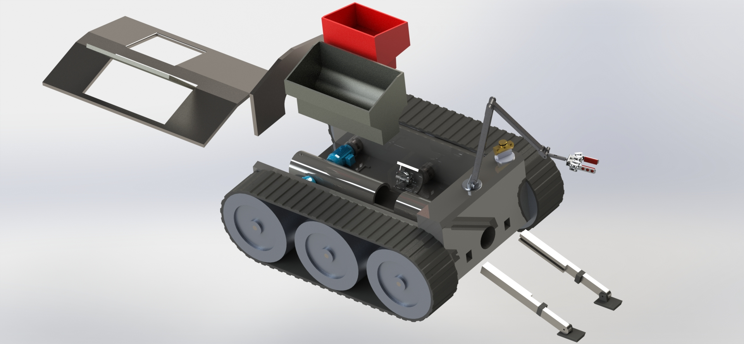
Paper Prototype
Übernahme + Ergänzungen aus verschiedenen Prototypen:
Greifer + Greifarm
LIDAR + Peripherie auf Drehpodest
Stützarme
Kettenantrieb
Turbine mit Ruder
Box für gesammelte radioaktive Objekte
Offene Box für „Erste Hilfe“ Koffer
Renderings austauschen
Iso-Ansicht vorn
Iso-Ansicht hinten
Explosionsansicht (Bild / Video / gif)
Abb.11: Paper Prototype
ITD - Projekt angewandte Elektrotechnik / August 2020
12

Slide 13
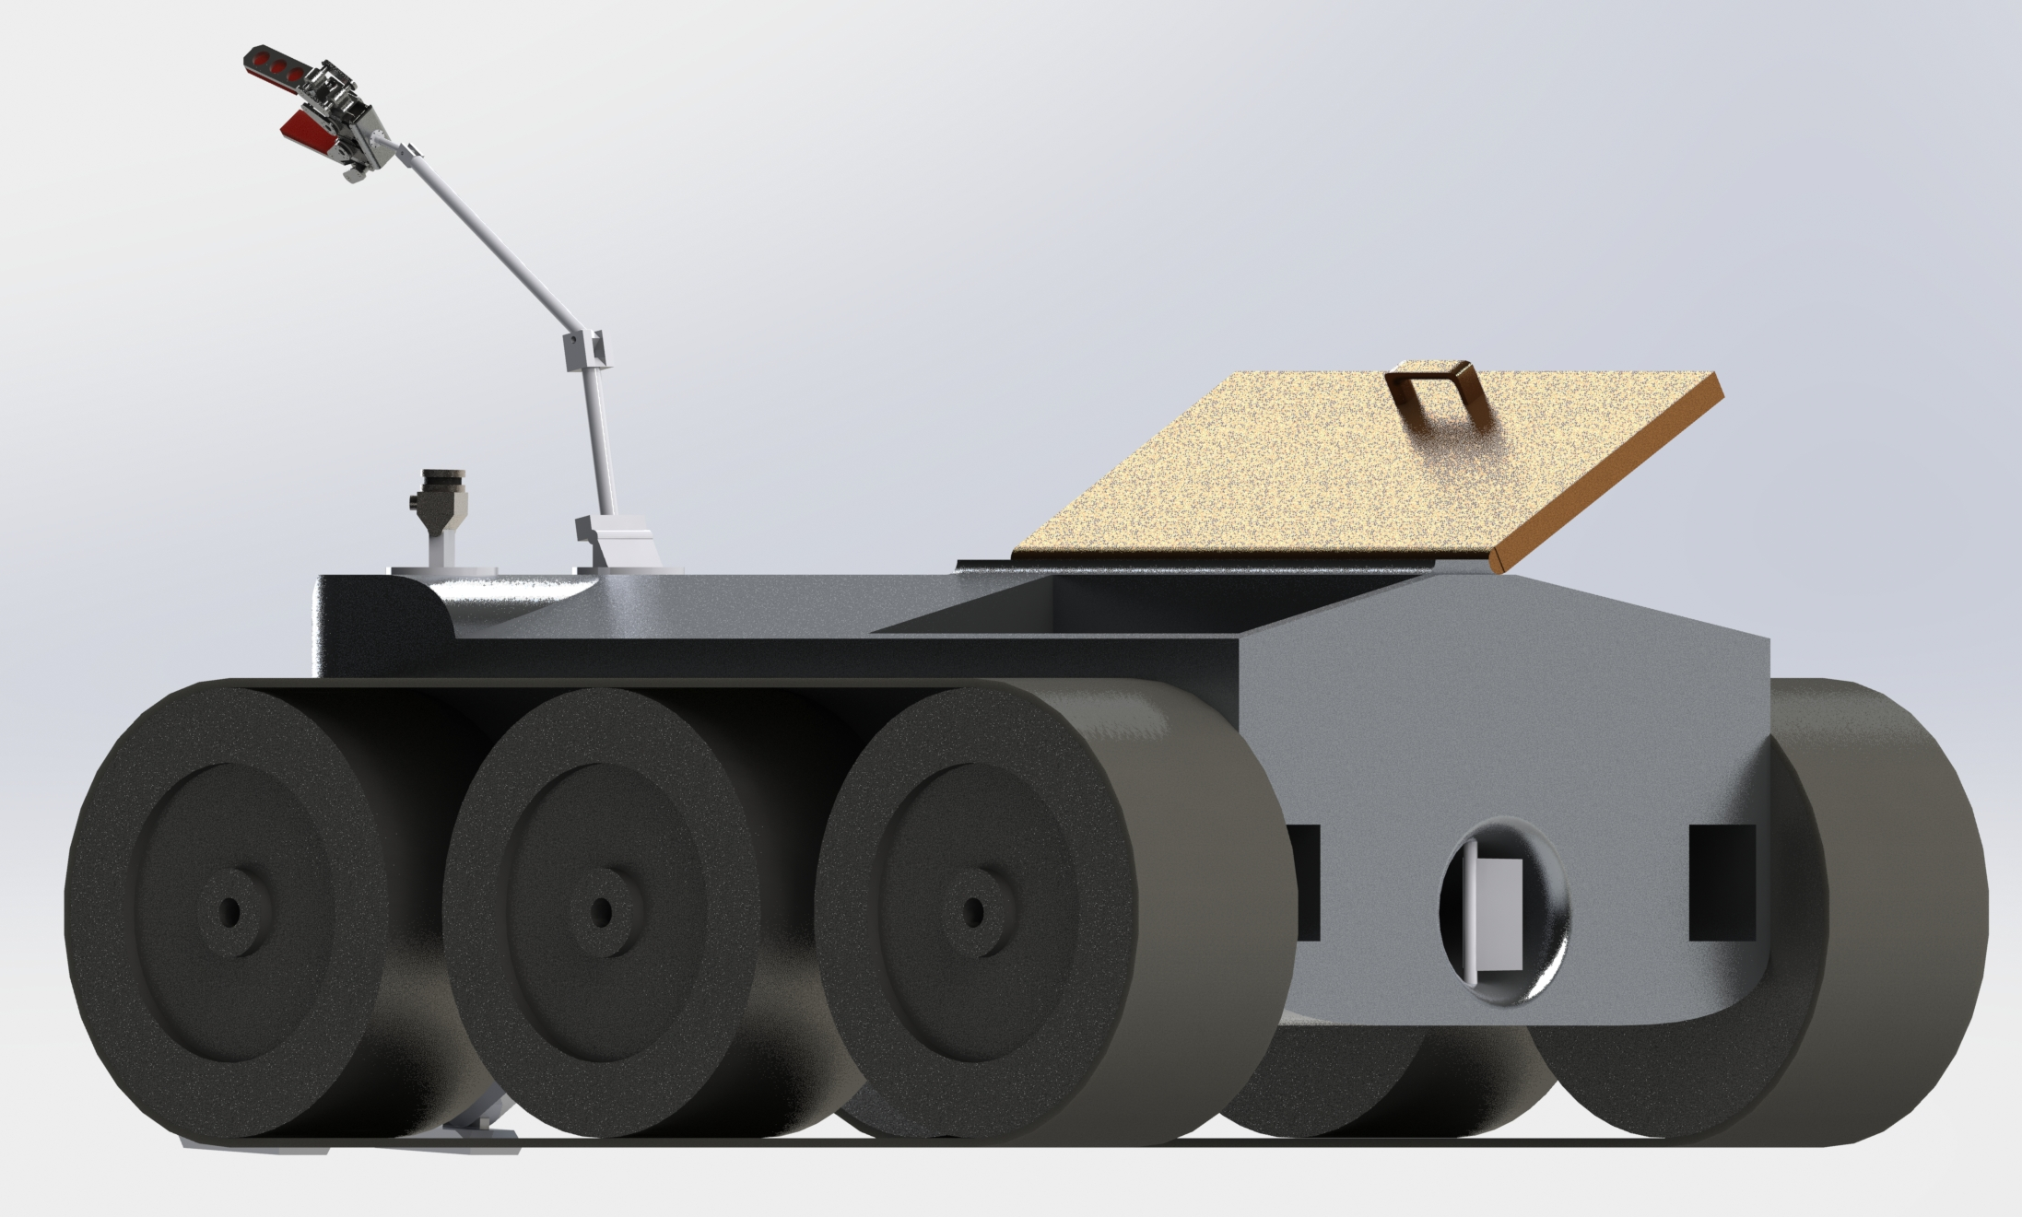
Paper Prototype
Renderings austauschen
Iso-Ansicht vorn
Iso-Ansicht hinten
Explosionsansicht (Bild / Video / gif)
Abb.11: Paper Prototype
ITD - Projekt angewandte Elektrotechnik / August 2020
13

Slide 14
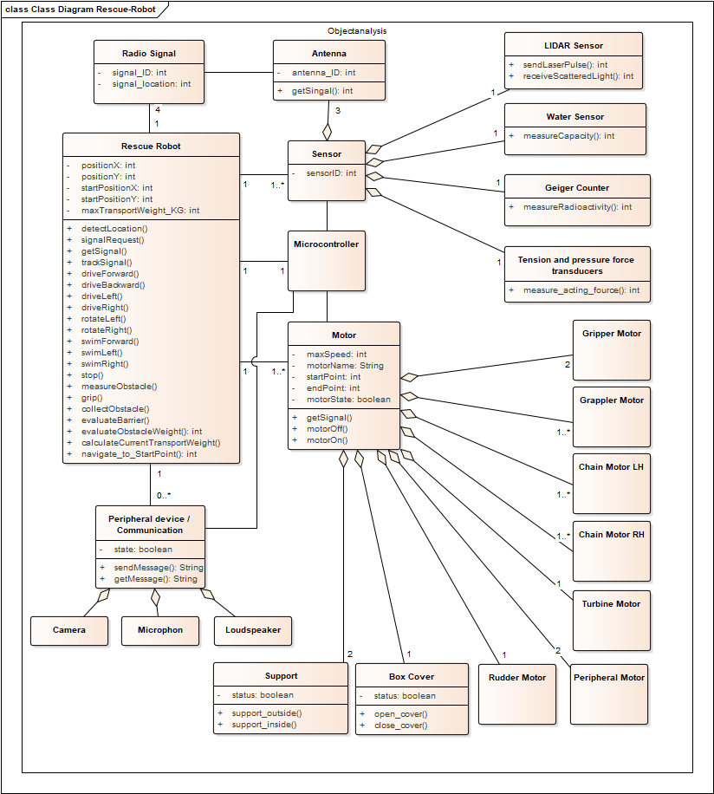
Technical System Architecture
Abb.10: Class Diagramm
ITD - Projekt angewandte Elektrotechnik / August 2020
14

Slide 15
Technical System Architecture
Signal transmit / reception
Abb.10: Class Diagramm
ITD - Projekt angewandte Elektrotechnik / August 2020
15

Slide 16
Technical System Architecture
Signal transmit / reception
Signal calculation
Abb.10: Class Diagramm
ITD - Projekt angewandte Elektrotechnik / August 2020
16

Slide 17
Technical System Architecture
Signal transmit / reception
Signal calculation
Motor control
Abb.10: Class Diagramm
ITD - Projekt angewandte Elektrotechnik / August 2020
17

Slide 18
Technical System Architecture
Signal transmit / reception
Signal calculation
Motor control
Peripheral device control
Abb.10: Class Diagramm
ITD - Projekt angewandte Elektrotechnik / August 2020
18

Slide 19
Subsysteme
Signalverfolgung
Fortbewegung (an Land und im Wasser)
Navigation (Hindernisse umfahren)
Objekterkennung
Greifen
Kommunikation
Firmengelände
ITD - Projekt angewandte Elektrotechnik / August 2020
19
Notes:
19

Slide 20
Agenda
Produktübersicht / Systemumgebung
Konzept
Requirements
Use Case
Paper Prototypes
Technical System Architecture und Subsysteme
Implementierung
3D model, C#, Unity
Zusammenfassung + Ausblick
Referenzen + Literatur
ITD - Projekt angewandte Elektrotechnik / August 2020
20

Slide 21
Subsysteme
Fortbewegung (an Land und im Wasser)
ITD - Projekt angewandte Elektrotechnik / August 2020
21
Notes:
21

Slide 22
Subsysteme + Implementierung
Subsystem: Premises
Abb.12: Subsystem „Premises“
ITD - Projekt angewandte Elektrotechnik / August 2020
22
Notes:
22

Slide 23
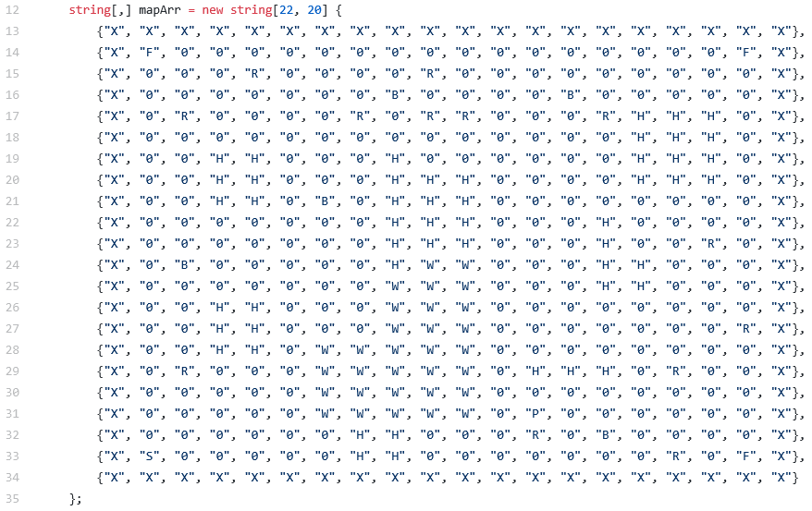
Subsysteme + Implementierung
Subsystem: Premises
S = Start point
R = Radioaktive obstacle
F = Radio tower
B = Obstacle for rescue
H = Barrier
austauschen
P = Person
W = Water
X = Wall
Abb.13: Ausschnitt aus „Premises“
ITD - Projekt angewandte Elektrotechnik / August 2020
23
Notes:
23

Slide 24
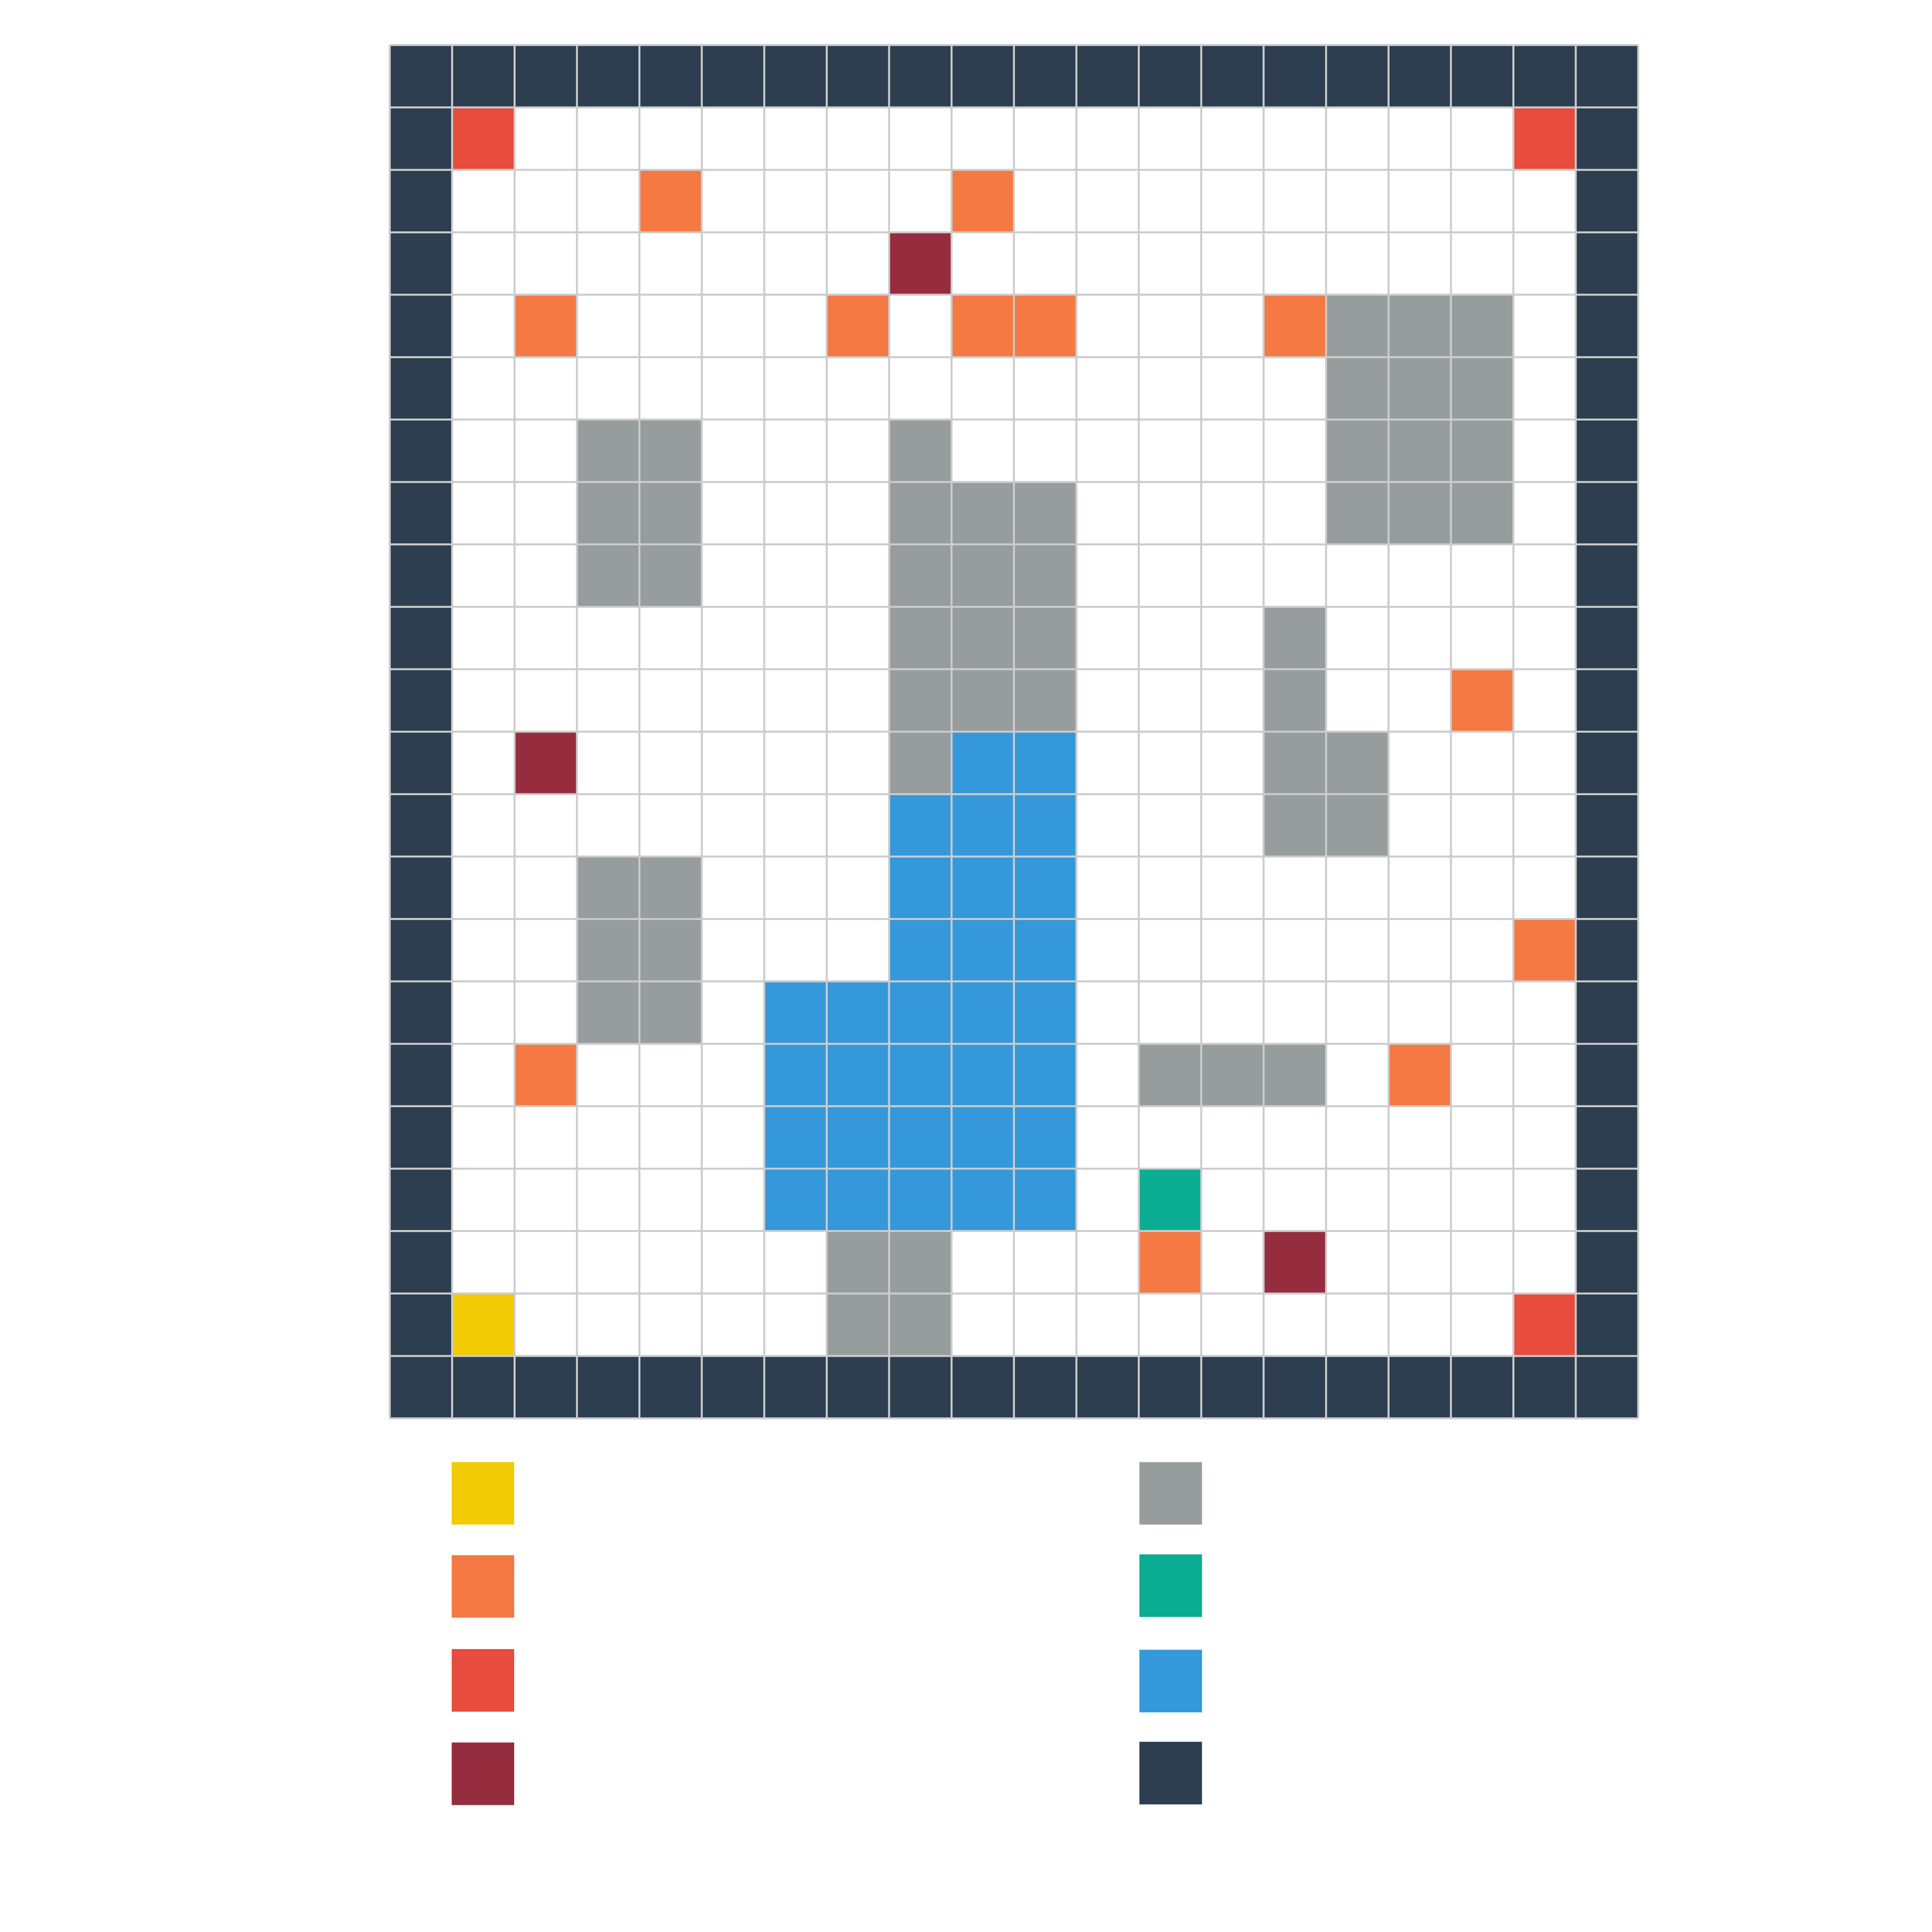
Subsysteme + Implementierung
Subsystem: Premises
Start point
Radioaktive obstacle
Radio tower
Obstacle for rescue
Barrier
austauschen
Person
Water
Wall
Abb.14: Visualisierung des Firmengeländes
ITD - Projekt angewandte Elektrotechnik / August 2020
24
Notes:
24

Slide 25
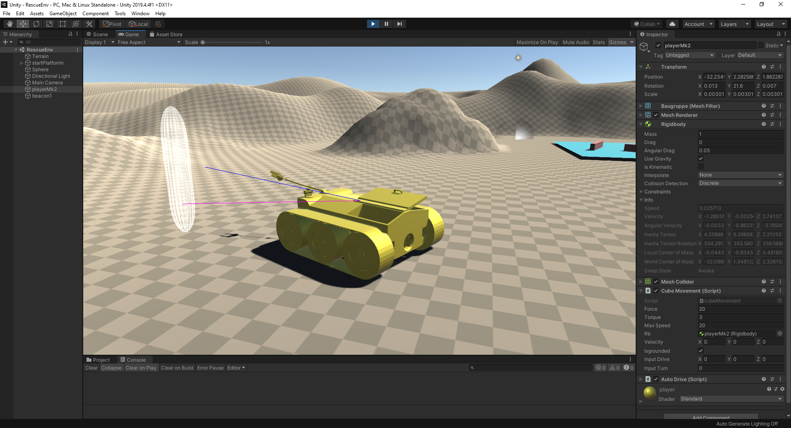
Implementation in Unity
Abb.15: Unity Umgebung
ITD - Projekt angewandte Elektrotechnik / August 2020
25
Notes:
25

Slide 26
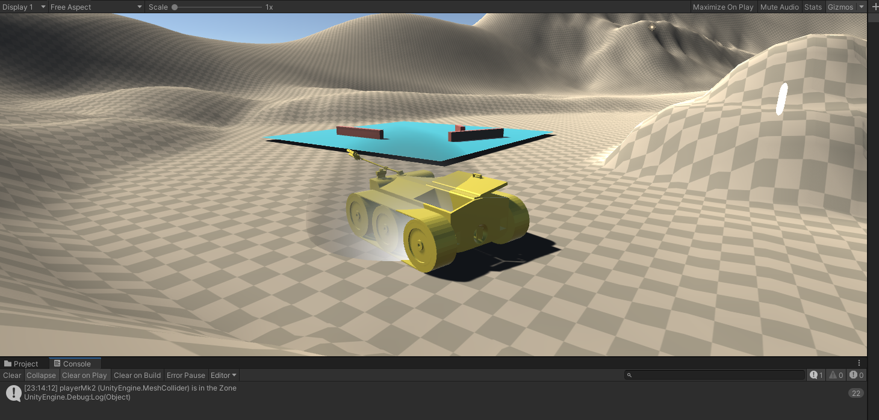
Implementation in Unity
Abb.16: Unity Umgebung mit Hindernis
ITD - Projekt angewandte Elektrotechnik / August 2020
26
Notes:
26

Slide 27
Implementation in Unity
Konzept fürs weitere
nicht tatsächlich mit eigentlichem Code verknüpfen
nicht alles ist in Unity möglich/nötig
warten auf die finale Funktionsweise der Implementierung
diese möglichst gleich in Unity umsetzen

Slide 28
Status of implementation
Design
SW
Tab.1: Requirements
ITD - Projekt angewandte Elektrotechnik / August 2020
28

Slide 29
Future work
ITD - Projekt angewandte Elektrotechnik / August 2020
29

Slide 30
References
Fig…
ITD - Projekt angewandte Elektrotechnik / August 2020
30
Notes:
30

Slide 31
Bibliography
[1]
…
ITD - Projekt angewandte Elektrotechnik / August 2020
31
Notes:
31

